Slide 1

BÀI TẬP LỚN · PHÁT TRIỂN PHẦN MỀM HƯỚNG DỊCH VỤ
MỘT GATEWAY, BỐN SERVICE
WattPrint
API Gateway · Envoy
Kiến trúc hướng dịch vụ cho hệ thống theo dõi điện năng từng thiết bị trong hộ gia đình
copilot
insight
core
nilm
copilot_db
insight_db
core_db
nilm_db
Nhóm 6 · Lớp INT1448-20261-01
Giảng viên: Nguyễn Việt Dũng
Synchronous call một chiều từ copilot đến nilm. Dữ liệu đi ngược lên bằng event.
B23DCCC055 Nguyễn Trường Giang
B23DCCC056 Lê Thị Hà
B23DCCC160 Nguyễn Thị Quỳnh Trang
Hà Nội, 2026

Slide 2
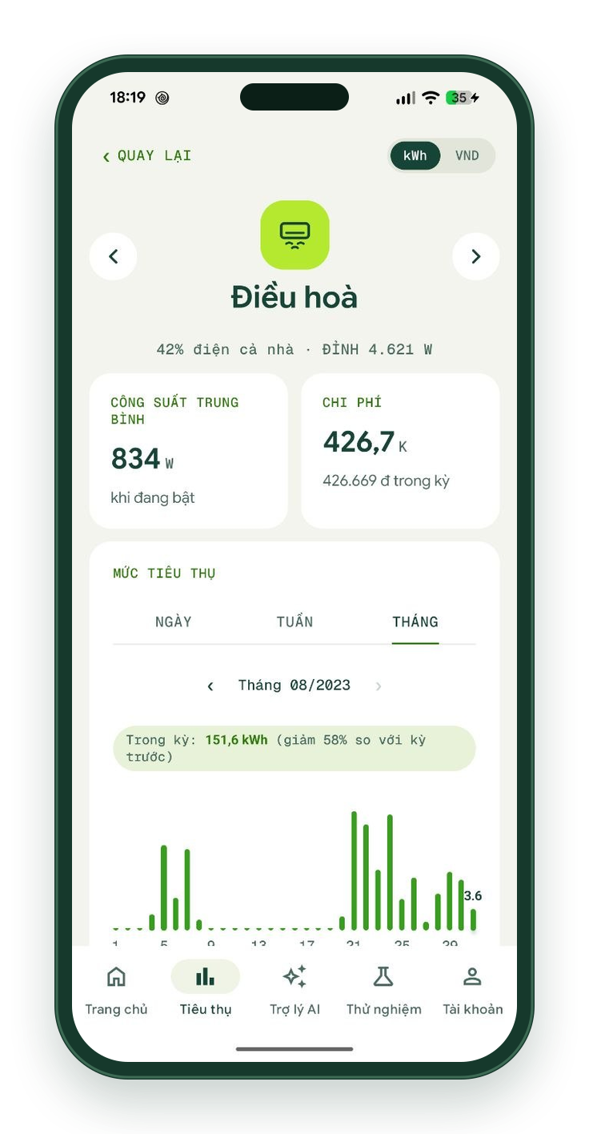
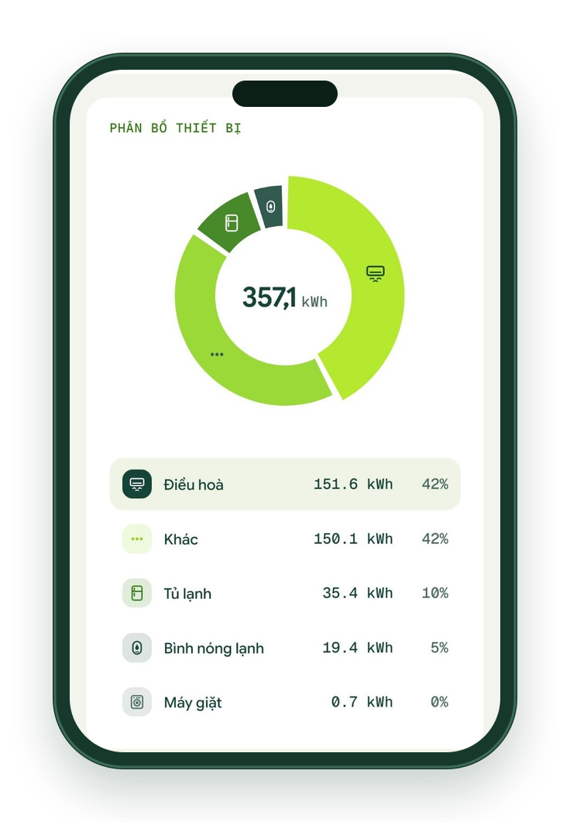
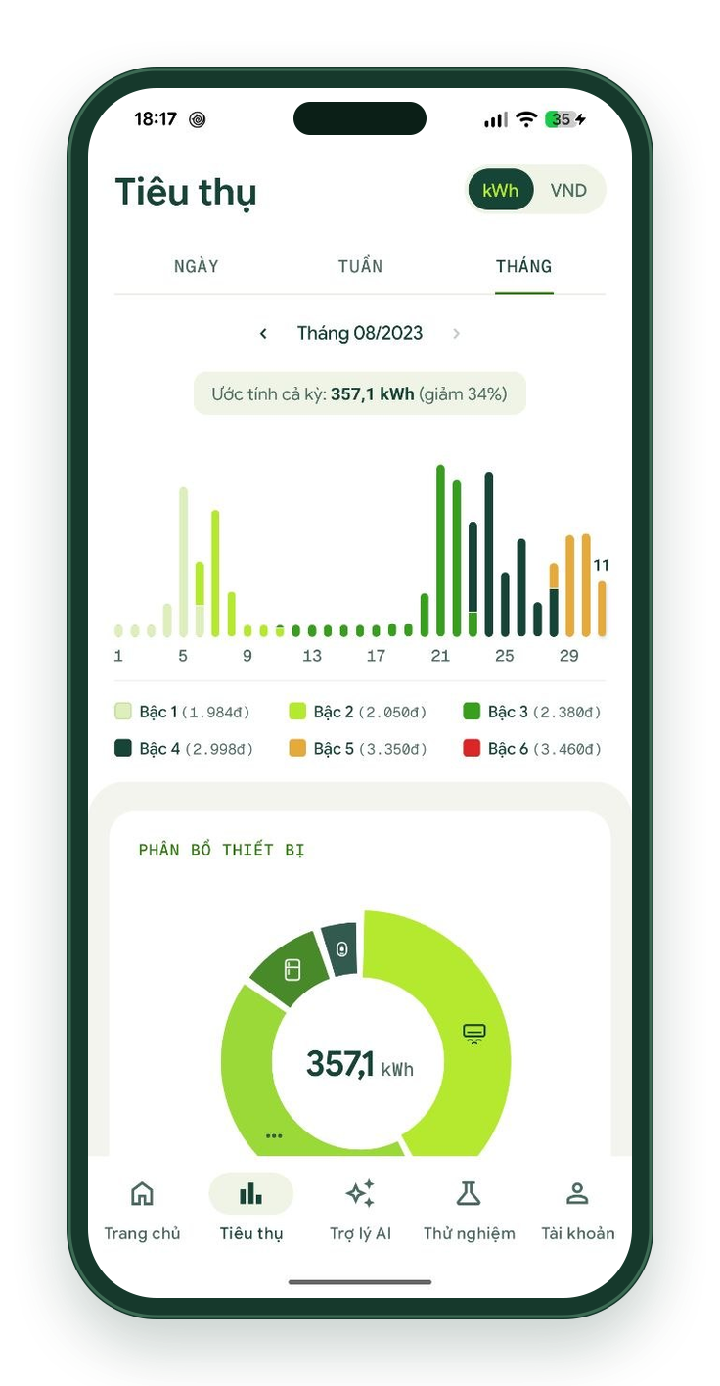
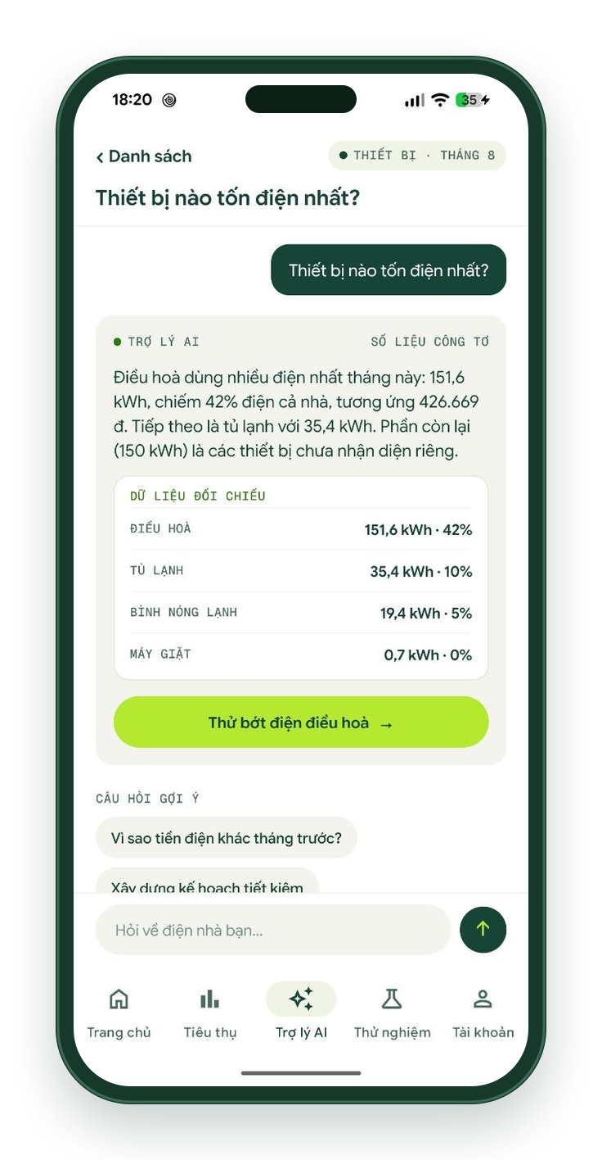
WattPrint
SOA · Nhóm 6
Tổng quan dự án
Theo dõi điện năng từng thiết bị từ một sensor ở aptomat, gồm bốn module.
Sensor ở aptomat
Tổng công suất cả hộ
Mô hình NILM tách ra
Điện năng và lời khuyên từng thiết bị
Phân rã điện năng
Dashboard và hóa đơn
Phân tích
Energy Copilot
NILMFormer tách tổng công suất thành từng thiết bị, có hiệu chỉnh theo hộ.
Điện năng theo giờ, ngày, tuần, tháng, quy ra tiền theo biểu giá sinh hoạt 5 bậc.
Cảnh báo thiết bị chạy bất thường, dự báo hóa đơn, so sánh với tháng trước và nhóm hộ khác.
Trả lời câu hỏi và chủ động gợi ý, lập kế hoạch tiết kiệm, mọi con số do công cụ tính.
Bài tập lớn tách hệ thống nguyên khối hiện có (một ứng dụng FastAPI) thành các service độc lập.
2/11

Slide 3
WattPrint
SOA · Nhóm 6
Phân rã service
Căn cứ chia theo thứ tự ưu tiên: data ownership, workload, failure mode.
core
nilm
insight
copilot
Trách nhiệm
Nhà, thiết bị, ingest dữ liệu sensor, hóa đơn. Nguồn sự thật.
Inference NILMFormer, quản lý phiên bản model.
Bất thường, dự báo, so sánh, M&V, truy vấn an toàn.
Hỏi đáp, gợi ý, guardrail, RAG, kế hoạch tiết kiệm.
1 Data ownership
core_db · TimescaleDB
nilm_db · volume model
insight_db · TimescaleDB
copilot_db · pgvector
2 Workload
Ổn định, cần nhanh
PyTorch, nhiều CPU và RAM
Chạy theo lô và theo lịch
Phần lớn thời gian chờ LLM ngoài
3 Failure mode
Không được mất dữ liệu sensor
Quá tải thì batch chờ ở trạng thái PENDING
Phân tích tạm dừng, ingest dữ liệu sensor vẫn chạy
LLM chậm bị cô lập, dashboard không ảnh hưởng
Thứ tự ưu tiên khi chia: data ownership, rồi workload, rồi failure mode. Mỗi service chỉ ghi vào dữ liệu của mình, mảng khác chỉ đọc qua API hoặc sự kiện.
3/11

Slide 4
WattPrint
SOA · Nhóm 6
Kiến trúc tổng quan
Mức Container theo C4: gateway, bốn service, database riêng và RabbitMQ.
App Expo
Web Next.js
REFIT replayer
thay sensor CT, dữ liệu REFIT
Call đồng bộ một chiều
copilot → insight → core → nilm. Không có circular dependency, lỗi chỉ lan lên một tầng.
API Gateway · Envoy
kiểm JWT · định tuyến · rate limit · không chứa nghiệp vụ
Keycloak
đăng nhập · JWT
LLM, Expo Push, Telegram
Event đi ngược lên
copilot
hỏi đáp · gợi ý · RAG
call
insight
bất thường · dự báo
call
core
nhà · sensor · hóa đơn
call
nilm
tách điện thiết bị
core → insight → copilot qua RabbitMQ, bên gửi không phải chờ bên nhận.
event
event
copilot_db
pgvector
insight_db
TimescaleDB
core_db
TimescaleDB
nilm_db
PostgreSQL
Database riêng
Mỗi service một database, không service nào đọc database của service khác.
Hạ tầng chung PostgreSQL 18 (một server, mỗi service một database) · RabbitMQ: exchange → queue → DLQ
4/11

Slide 5
WattPrint
SOA · Nhóm 6
Triển khai
Docker Compose cho môi trường demo, tám container.
MÔI TRƯỜNG DEMO · MỘT MÁY ≥ 16 GB RAM · GIỚI HẠN BỘ NHỚ ≈ 7 GB
Gateway chỉ định tuyến và áp chính sách
EDGE · mạng edge, có publish port
gateway
Envoy 1.40 · 256 MB
keycloak
Keycloak 26 · 1 GB
Định tuyến
/api/core, /insight, /copilot, /nilm (chỉ admin). Mỗi route có timeout. Chỉ GET được retry, POST thì không để khỏi ghi hai lần.
APPLICATION SERVICES · mạng internal, không publish port
core
512 MB · 1 CPU
API + consumer + relay
nilm
2 GB · 2 CPU
API + consumer + relay
insight
512 MB · 1 CPU
API + consumer + relay
copilot
512 MB · 1 CPU
API + consumer + relay
Xác thực
jwt_authn kiểm chữ ký RS256 bằng khóa JWKS của Keycloak, gán X-User-Id, X-User-Roles và xóa header cùng tên do client gửi.
Giới hạn
DỮ LIỆU VÀ MESSAGING · mạng internal
Rate limit, kích thước body, gán x-request-id để lần theo log.
postgres
5 database · 1,5 GB
rabbitmq
Quorum queue · DLQ · 512 MB
models
Volume trọng số NILM
Ngoại lệ
Route ingest dữ liệu sensor không cần JWT, core tự kiểm API key và công tơ (BR2).
Mỗi service có Dockerfile, nhận cấu hình qua biến môi trường và có /health, /ready: chuyển lên Kubernetes không cần đổi mã nguồn.
5/11

Slide 6
WattPrint
SOA · Nhóm 6
Giao tiếp giữa các service
REST đồng bộ theo một chiều, event bất đồng bộ qua RabbitMQ.
SYNCHRONOUS · REST QUA MẠNG NỘI BỘ
Bên gọi luôn đặt
timeout, retry có giới hạn, circuit breaker
Lỗi nghiệp vụ 4xx giữ nguyên.
Lỗi hạ tầng: timeout là 504, breaker mở là 503.
copilot
insight
core
nilm
Một chiều, không có circular dependency. Lỗi của một service chỉ ảnh hưởng service ngay phía trên nó trong chuỗi.
ASYNCHRONOUS · EVENT QUA RABBITMQ, EXCHANGE wattprint.events
energy.usage.updated
core
insight
Có ước tính mới, kèm tổng theo giờ từng thiết bị
Core không cần biết insight cập nhật xong lúc nào, insight không cần chờ copilot soạn xong gợi ý.
core.device.changed
core
insight
Đồng bộ danh mục thiết bị vào read model
insight.alert.created
insight
copilot
Kích hoạt gợi ý chủ động
6/11

Slide 7
WattPrint
SOA · Nhóm 6
Dữ liệu
Database per service trên một PostgreSQL 18.
ĐỌC DỮ LIỆU CỦA SERVICE KHÁC BẰNG HAI CÁCH
MỘT PostgreSQL 18 · TimescaleDB 2.31 · pgvector
Event, pattern CQRS
core_db
insight_db
core ghi và là source of truth. insight giữ read model dữ liệu tiêu thụ tổng hợp theo giờ, cập nhật từ event của core.
TimescaleDB · sensor, hóa đơn
TimescaleDB · read model
role core
role insight
API
Cần dữ liệu mới nhất hoặc dữ liệu nhỏ thì hỏi thẳng service sở hữu, ví dụ insight lấy biểu giá và danh sách thiết bị từ core.
copilot_db
nilm_db
pgvector · hội thoại, RAG
PostgreSQL · lần chạy inference
role copilot
role nilm
Vì sao Copilot đi qua insight
Text-to-SQL do mô hình ngôn ngữ sinh ra. Chạy thẳng trên dữ liệu ghi nhận của core, một câu sai hoặc bị prompt injection có thể chạm vào dữ liệu nguồn. Nên copilot gửi SQL tới endpoint truy vấn an toàn của insight: SQL guard chỉ cho SELECT trên view được cấp quyền, ép điều kiện nhà của người hỏi, timeout 2 giây.
keycloak_db
Không service nào có quyền vào database của service khác. Khi cần, mỗi database tách sang server riêng chỉ bằng đổi địa chỉ kết nối.
PostgreSQL · tài khoản, realm
role keycloak
7/11

Slide 8
WattPrint
SOA · Nhóm 6
Reliable messaging
Transactional outbox, idempotent inbox và DLQ.
1
core
2
Outbox relay
3
Exchange và queue
4
Consumer insight
Lưu kết quả NILM và một dòng outbox trong cùng một transaction
Đọc dòng chưa gửi bằng FOR UPDATE SKIP LOCKED, publish và đợi broker xác nhận mới đánh dấu đã gửi
wattprint.events chép message vào insight.usage (quorum queue, redeliver tối đa 3 lần)
Tra message_id trong inbox. Đã có thì bỏ qua. Chưa có thì cập nhật read model và ghi inbox cùng một transaction, rồi ack
Lỗi quá 3 lần queue chuyển message sang wattprint.dlx, vào insight.usage.dlq và nằm chờ chứ không mất. Nhóm vận hành xem trên giao diện RabbitMQ, sửa nguyên nhân rồi đẩy về insight.usage để chạy lại.
Outbox
Tiến trình chết giữa lúc lưu và publish không làm insight thiếu hay thừa dữ liệu.
Inbox
RabbitMQ giao at-least-once nên message có thể đến hai lần. Inbox giữ consumer idempotent.
8/11

Slide 9
WattPrint
SOA · Nhóm 6
Xử lý failure giữa chừng
Hai luồng đa bước: ingest dữ liệu sensor và saga kế hoạch tiết kiệm.
Ingest dữ liệu sensor rồi inference NILM
DONE · 201
lưu ước tính, ghi outbox
Không rollback dữ liệu sensor, chỉ đánh dấu phần chưa xong.
core lưu dữ liệu sensor
kiểm API key, công tơ, batch liên tục
gọi nilm
timeout, retry, breaker
PENDING_INFERENCE · 202
nilm hết giờ, 5xx hoặc breaker mở
retry, backoff
1, 2, 4 phút
FAILED
quá 5 lần, báo vận hành
Kích hoạt kế hoạch tiết kiệm (saga)
ACTIVE
bước 2 thành công
Copilot điều phối hai bước, compensate theo thứ tự ngược khi cần.
Hai loại lỗi
Business error (4xx): chắc chắn bước chưa xảy ra, compensate ngay.
Infrastructure error (timeout, 5xx): chưa biết bước đã chạy chưa, giữ PENDING rồi reconcile.
Bước 1 · baseline M&V
cần ≥ 14 ngày dữ liệu
Bước 2 · đặt ngân sách
theo kế hoạch
CANCELLED
bị từ chối 4xx, xóa baseline
PENDING
timeout 504, reconciler hỏi lại insight
9/11

Slide 10
WattPrint
SOA · Nhóm 6
Business rules
Chín quy tắc, nhóm theo service sở hữu dữ liệu.
core · dữ liệu ghi nhận
insight · phân tích
copilot · trợ lý AI
BR1
Mỗi tài khoản thuộc một nhà. Vào nhà bằng mã mời dùng một lần và có hạn.
BR5
Dự báo hóa đơn cần ≥ 7 ngày dữ liệu, so sánh nhóm ≥ 10 hộ, M&V ≥ 14 ngày. Thiếu thì trả 4xx kèm lý do.
BR6
Energy Copilot chỉ dành cho gói Pro.
BR2
Công tơ ghép với đúng một nhà. Dữ liệu sensor chỉ nhận từ công tơ đã ghép, kèm API key.
BR7
Thông báo chủ động có giới hạn mỗi ngày, không gửi giờ yên tĩnh.
Ranh giới này là cơ sở chia service
BR1 đến BR4 cần một nguồn sự thật duy nhất nên ở core. BR5 là phần phân tích nên ở insight. BR6 đến BR9 thuộc trợ lý AI nên ở copilot.
BR3
Batch dữ liệu sensor idempotent và liên tục: retry cùng Idempotency-Key không ghi hai lần, không hở hoặc chồng.
BR8
Con số do công cụ tính, mô hình chỉ diễn giải. Sai số liệu, đơn vị, nguồn thì bị loại.
BR4
Tiền điện theo biểu giá 5 bậc, dùng đúng phiên bản có hiệu lực trong kỳ.
BR9
Ẩn PII trước khi gọi LLM. Chỉ đọc dữ liệu của hộ đang hỏi.
10/11

Slide 11
WATTPRINT · NHÓM 6
TÓM TẮT KIẾN TRÚC
4 service
core, nilm, insight, copilot
Cảm ơn đã lắng nghe
1 gateway
Envoy, kiểm JWT, không chứa nghiệp vụ
5 database
một PostgreSQL 18, mỗi service một database
RabbitMQ
event qua outbox, idempotent inbox, DLQ
Câu hỏi và thảo luận
Môn Phát triển phần mềm hướng dịch vụ · INT1448-20261-01
9 business rule
thuộc đúng service sở hữu dữ liệu
Giảng viên: Nguyễn Việt Dũng

